Slide 1
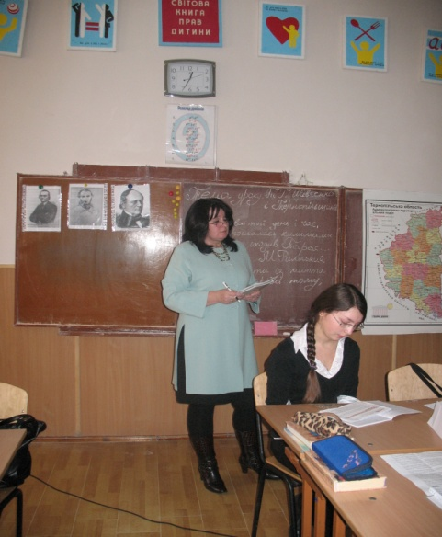
“І кожному із нас – своя дорога
І все, що маєм, нам дано від Бога”
В. Симоненко
Портфоліо
вчителя української мови та літератури
ТСШ №5
Костинської Стефанії Йосипівни

Slide 2
Загальні відомості
Костинська Стефанія Йосипівна
Дата народження – 20 травня 1961 року
Закінчила Чернівецький університет у 1983 році
Спеціальність – викладач української мови та літератури
Освіта – вища
Педагогічний стаж – 33 роки
Курси підвищення кваліфікації – 2016р.
Результати попередньої атестації – спеціаліст вищої категорії, старший вчитель

Slide 3
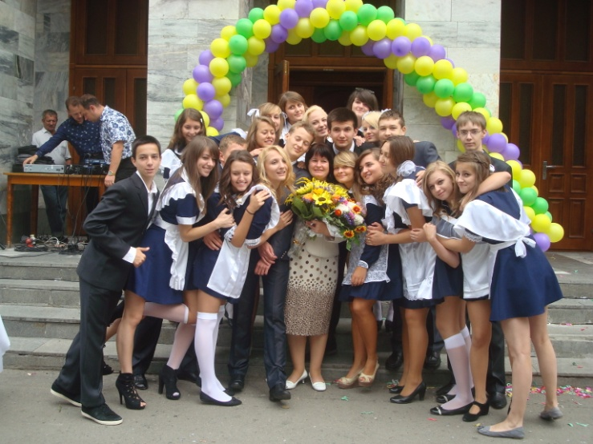
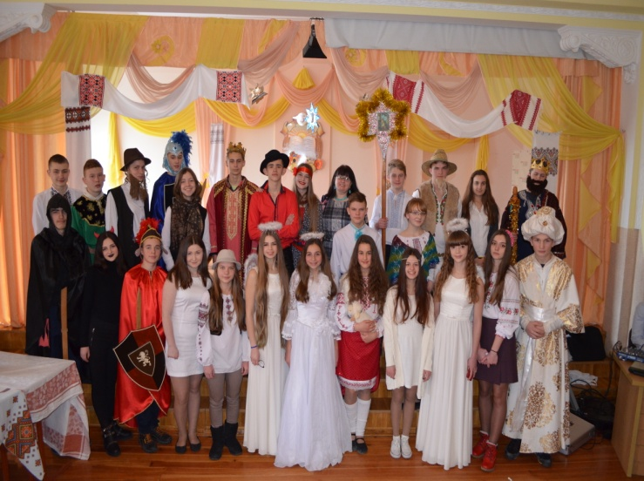
Педагогічне кредо: Вірити в дитину, поважати його особистість, допомогти досягнути успіху.
Кредо людини: Люби ближнього, як самого себе. Біблія

Slide 4
Методична проблема: Інтерактивні технології колективно-групового навчання на уроках української мови та літератури як основа розвитку творчих здібностей школярів.
Мета:
створити атмосферу суб’єкт-суб’єктних стосунків на уроках словесності;
створити оптимальні умови для розвитку творчих здібностей школярів;
організувати процес навчання так, щоб учень бачив плоди своєї праці, міг їх оцінити і застосувати у житті (перейти від передавання знань» до «навчання жити»)

Slide 5
Науково-методична діяльність
Навчальна
Виховна
Методична
Творча

Slide 6
Навчальна діяльність
На уроках словесності намагаюся організувати процес навчання так, щоб учень бачив плоди своєї праці, міг їх оцінити і застосувати у житті, тобто стараюся перейти від “передавання знань” до “навчання жити”.
Інтерактивні технології
Урок
Дидактичні ігри

Slide 7
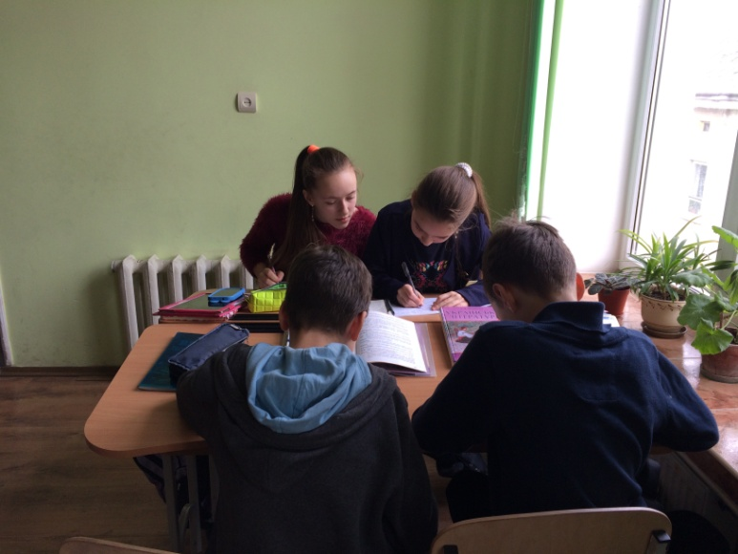
Урок – основна форма навчально-виховного
процесу
“Урок – перше вогнище, зігрівшись біля якого, людина прагне стати мислителем”. Г.Пуліна
Важливо, на уроках створити атмосферу суб’єкт-суб’єктних стосунків, формувати в учня готовність приймати рішення, застосування набутих знань у житті.

Slide 8
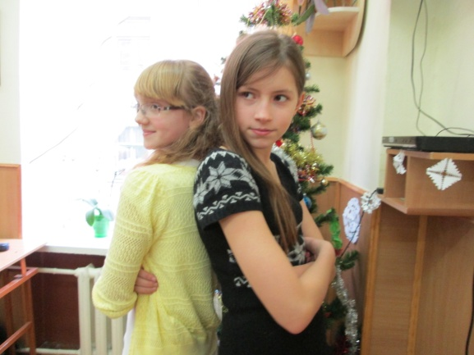
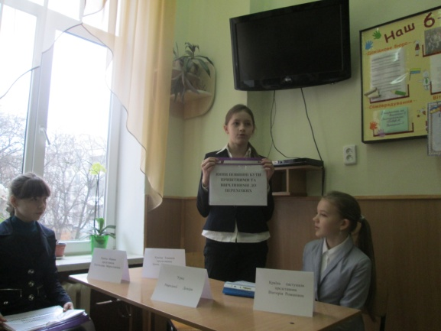
Дидактичні ігри
“Життя – це гра. Стань гравцем” Мати Тереза
Сучасний урок не можна уявити без дидактичних ігор. Подобаються учням “Я – вчитель”, “Вірю – не вірю”, “Ти – мені, а я – іншому”.

Slide 9
Інтерактивні технології
Переконана, що основна мета уроків української мови та літератури полягає в тому, щоб виробити в учнів вміння застосовувати знання на практиці, у житті. Найбільш поширена форма роботи – створення презентацій, імітаційні ігри (відтворюють будь-які явища навколишньої дійсності), рольові ігри (симуляції) з використанням чітко визначених процедурою ролей.

Slide 10
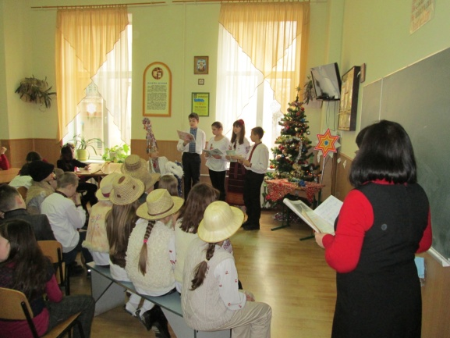
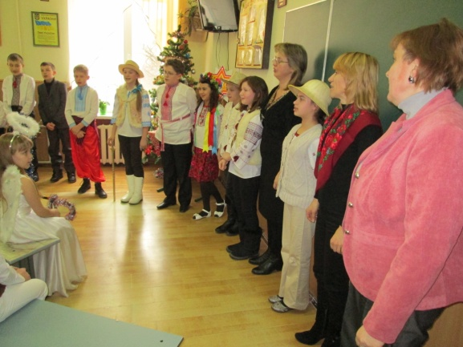
Виховна діяльність
“Мета виховання – навчити дітей обходитися без нас”
Е. Легуве
Мої вихованці завжди із задоволенням беруть активну участь у проведенні свят, вікторин, бесід, тренінгів.

Slide 11
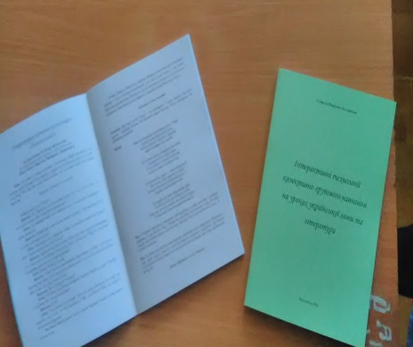
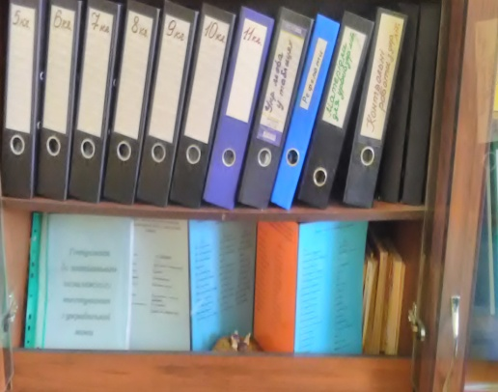
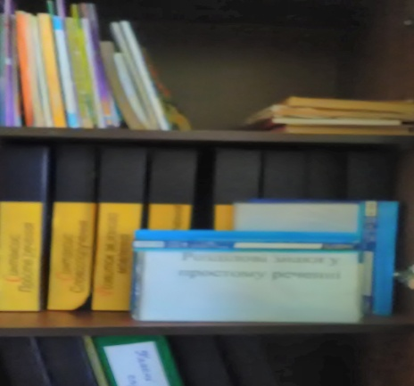
“Творчість – це незримі ниточки, що об’єднують серця” В.Сухомлинський
Відомо, що учитель, зацікавлений в результатах своєї праці, постійно удосконалюється, експериментує, створює власні способи вирішення практичних задач. Результати роботи відображені в друкованих методичних матеріалах, у складених мною тестових завданнях з української мови та літератури, дидактичному матеріалі.

Slide 12
Методична робота.
Навчально-матеріальна база
Вчитель повинен вчити і навчатися все життя. Беру активну участь у шкільних, міських семінарах, практикумах, займаюсь волонтерською діяльністю (військова частина м. Тернополя курс “Культура мовлення”), завкабінетом української мови, підбираю дидактичний матеріал до тем “Числівник”, “Дієслово”, “Іменник” з публікацій про Небесну сотню. Щорічно беру участь у перевірці творчих робіт ЗНО, є членом журі міської олімпіади з української мови та літератури, конкурсу знавців українскької мови ім. П.Яцика, конкурсу ім. Т. Шевченка, проводжу відкриті уроки та виховні заходи для вчителів нашої школи та інших.

Slide 13
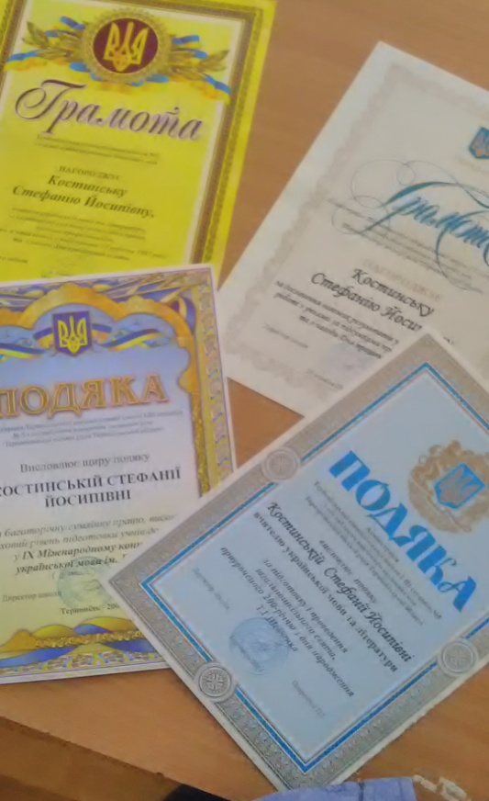
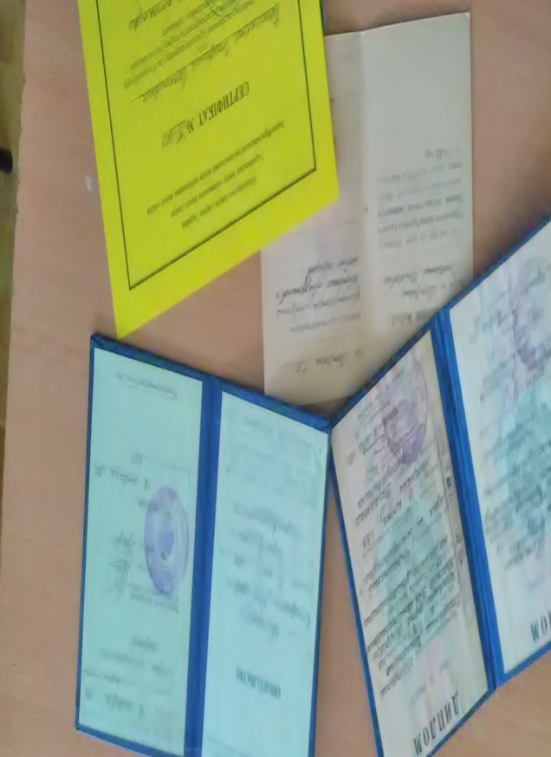
Грамоти. Подяки

Slide 14
Досягнення у роботі за звітний період
Волошин Ірина Романівна – призове місце на ІІ етапі конкурсу знавців української мови ім. П.Яцика (ІІ, ІІІ місце).
Турківська Вікторія Романівна – конкурс і. І.Блажкевич (ІІ місце).
Снітинський Владислав – призове місце у міському конкурсі читців поезій Шевченка (ІІІ місце).
Турківська Вікторія Романівна – ІІІ місце у конкурсі знавців української мови ім. П.Яцика.
Турківська Вікторія Романівна – ІV місце на олімпіаді з української мови та літератури.

Slide 15
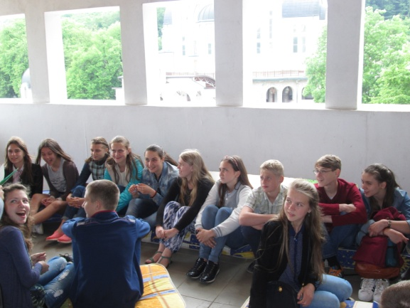
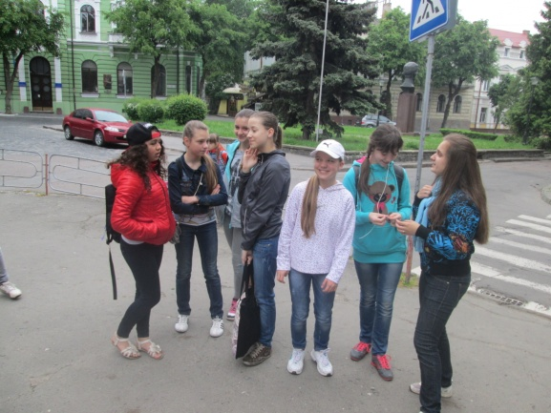
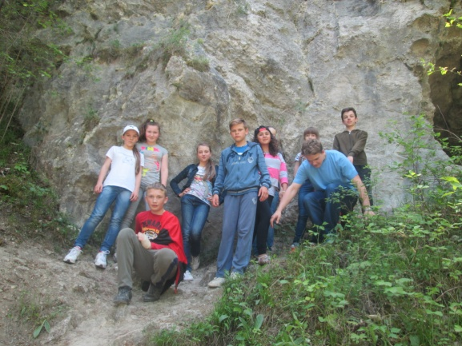
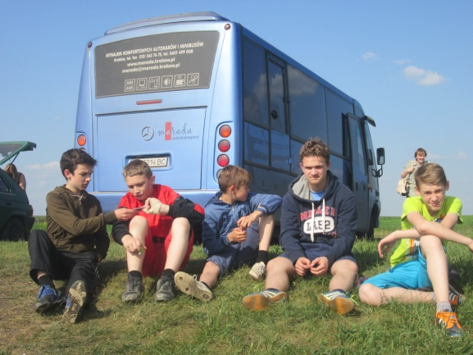
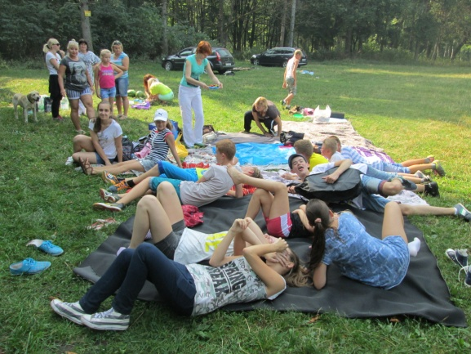
Позакласна робота

Slide 16
Класне керівництво
Напрямки роботи:
навчально-виховна робота;
індивідуальна робота з учнями класу;
виховні бесіди та заходи;
співпраця з батьками;
моральне, правове, громадянське виховання.

Slide 17
